Slide 1
Problemática que plantea Big Data
Módulo 1 – Lección 4

Slide 2
Agenda
Introducción a la problemática del Big Data
Problemas
Volumen
Integración de las fuentes
Verificación de la calidad
Gestión de datos Streaming
Otros problemas
Resumen del módulo 1

Slide 3

Introducción a la problemática del Big Data
Big Data proporciona un gran abanico de posibilidades a las organizaciones pero ...
Velocidad
Veracidad
Variedad
Valor
Volumen
Las 5v’s son un problema en sí mismas

Slide 4
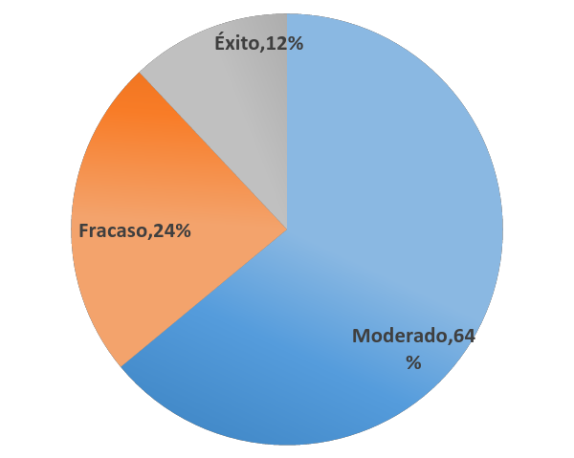

Introducción a la problemática del Big Data
Encuesta reciente a empresas que usan Big Data muestra que:
Solo un 12% afirman tener gran éxito en su uso
Frente a un 64% de éxito moderado y un 24% de fracaso
Fuente:
Notes:
(The Data Warehouse Institute, 2013)

Slide 5

Introducción a la problemática del Big Data
El fracaso se debe a problemas como:
Complejidad de la integración de las fuentes de datos
Pobre calidad de los datos
Gestión de datos generados en tiempo real
Falta de personal con las habilidades adecuadas
Elección de la arquitectura incorrecta

Slide 6






Problemas. Volumen
NoSQL
El procesamiento y análisis de los enormes volúmenes es uno de los problemas más evidentes y antiguos.
Sin embargo, la tecnología actual aporta soluciones como Apache Hadoop y las bases de datos NoSQL
De bajo coste y escalables en volumen
Procesamiento y análisis de terabytes de datos en minutos o segundos sobre hardware comercial

Slide 7

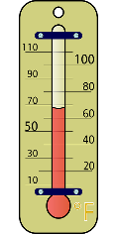


Problemas. Gestión de datos Streaming
Datos generados y distribuidos en tiempo real
“Streaming”
Retos
i) Integración
ii) Verificación de la calidad
* En tiempo real
Oportunidad de Análisis. “Real Time”
Notes:
La gestión de este tipo de fuentes supone importante retos
Integración y comprobación de la calidad en tiempo real
Se suelen reducir los requisitos de calidad para que sea viable

Slide 8

Problemas. Gestión de datos Streaming
Datos generados y distribuidos en tiempo real
“Streaming”
Retos
i) Integración
ii) Verificación de la calidad
* En tiempo real
Oportunidad de Análisis. “Real Time”
Notes:
La gestión de este tipo de fuentes supone importante retos
Integración y comprobación de la calidad en tiempo real
Se suelen reducir los requisitos de calidad para que sea viable

Slide 9

Problemas. Gestión de datos Streaming
Datos generados y distribuidos en tiempo real
“Streaming”
Retos
i) Integración
ii) Verificación de la calidad
* En tiempo real
Oportunidad de Análisis. “Real Time”
Notes:
La gestión de este tipo de fuentes supone importante retos
Integración y comprobación de la calidad en tiempo real
Se suelen reducir los requisitos de calidad para que sea viable

Slide 10

Problemas. Integración de las fuentes
Combinación o integración de fuentes de datos, internas y externas
Una de las formas de añadir valor a los datos originales y prepararlos para el análisis

Slide 11
Problemas. Integración de las fuentes
Combinación o integración de fuentes de datos, internas y externas
Una de las formas de añadir valor a los datos originales y prepararlos para el análisis
La Variedad o heterogeneidad de las fuentes, hace que esta tarea requiera un gran esfuerzo humano
Sobre todo cuando se maneja un gran número de fuentes
A tener en cuenta: Distintos modelos de datos, distinto formato, falta o inexistencia de metadatos...

Slide 12
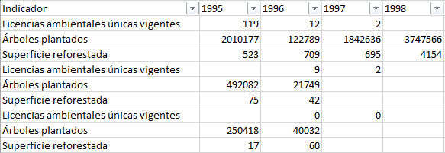
Problemas. Verificación de la calidad
Es muy difícil comprobar la Veracidad o precisión de los datos contenidos en las fuentes externas
Su generación no depende de nosotros
Falta de datos, ruido, alteraciones…
Notes:
Su generación no depende de nosotros
Falta de datos, ruido, alteraciones…

Slide 13

Problemas. Verificación de la calidad
Es muy difícil comprobar la Veracidad o precisión de los datos contenidos en las fuentes externas
Es necesario garantizar la calidad de los datos antes y después de los procesos de integración
Su generación no depende de nosotros
Falta de datos, ruido, alteraciones…
Notes:
Su generación no depende de nosotros
Falta de datos, ruido, alteraciones…

Slide 14


Otros problemas
La falta de personal con las habilidades adecuadas

Slide 15


Otros problemas
La falta de personal con las habilidades adecuadas
Selección de la arquitectura idónea
¿Qué base datos NoSQL es la más adecuada?
¿Clúster local o uso de servicios y almacenamiento en la nube?

Slide 16
Otros problemas
La falta de personal con las habilidades adecuadas
Selección de la arquitectura idónea
¿Qué base datos NoSQL es la más adecuada?
¿Clúster local o uso de servicios y almacenamiento en la nube?
Otros problemas
Coexistencia con Almacenes de Datos (Data Warehouses)
Coste de implementación y mantenimiento
Pobre integración entre herramientas Big Data existentes

Slide 17
Resumen del módulo 1
Lección 1.1: Contexto donde surge Big Data: Dispositivos y aplicaciones
Lección 1.2: Definición de Big Data
Lección 1.3: Aplicaciones analíticas
Lección 1.4: Principales problemas de las 5v’s
Big Data
Veracidad
Volumen
Variedad
Velocidad
Valor

Slide 18
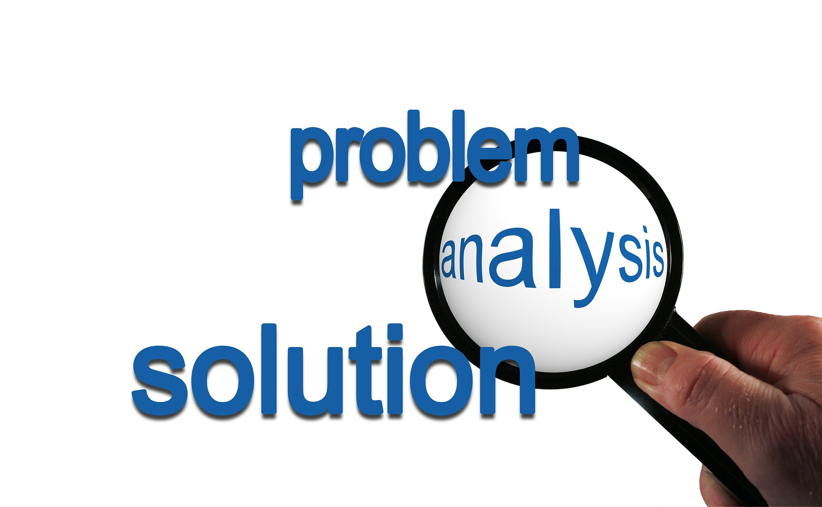

Slide 19
Contacto
Dudas, comentarios y noticias acerca del curso
Email: lucentialab@gmail.es
Twitter: @lucentialab
Página web del curso: http://ibigdata.es
Otras webs
Grupo de investigación Lucentia http://www.lucentia.es/
Canal de YouTube https://www.youtube.com/user/lucentialab
Plataforma UniMOOC http://unimooc.com/

